Slide 1
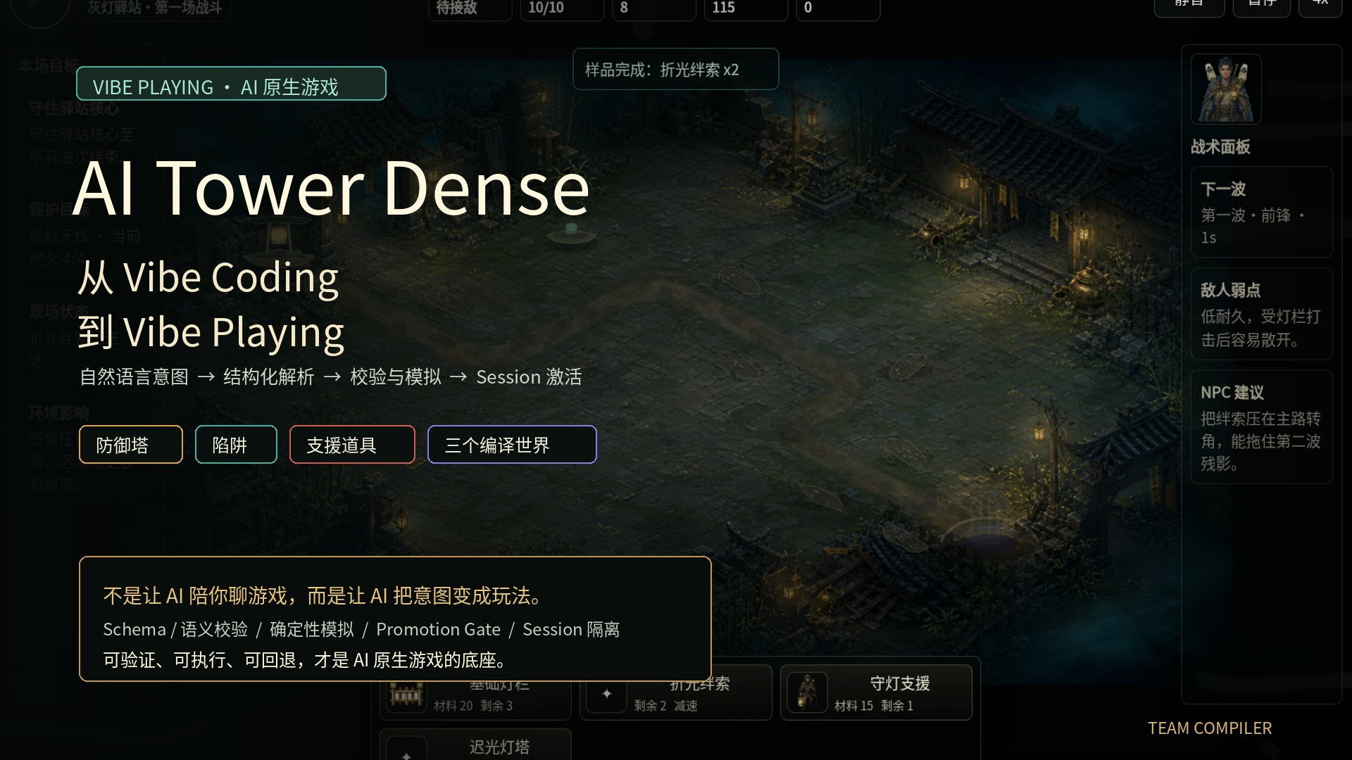

Slide 2
01 · AI 原生游戏范式
Vibe Coding 之后，是 Vibe Playing
把“自然语言 → 可运行软件”的范式，迁移为“玩家意图 → 可验证玩法 → 当前 Session”。
VIBE CODING
PARADIGM SHIFT
VIBE PLAYING
意图变成软件
把生成接入运行时
意图变成玩法
自然语言
理解只是起点
自然语言意图
→ 结构化产物 → 可运行应用
→ 校验 → 模拟 → 晋升激活
→ Runtime asset → 当前 Session
人描述目标，AI 与工程系统完成实现。
AI 输出必须穿过游戏规则与质量门。
玩家提出想法，并在战场上观察结果。
本作验证命题
AI 原生游戏的关键，不是生成更多文案，而是改变玩家与系统的交互合同。
Compiler · Tencent Cloud Hackathon
02

Slide 3
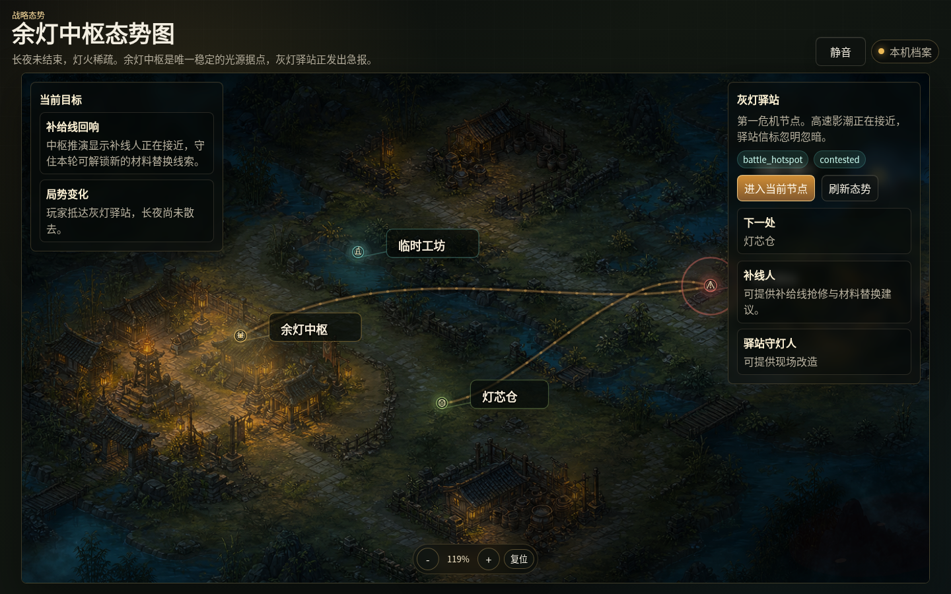
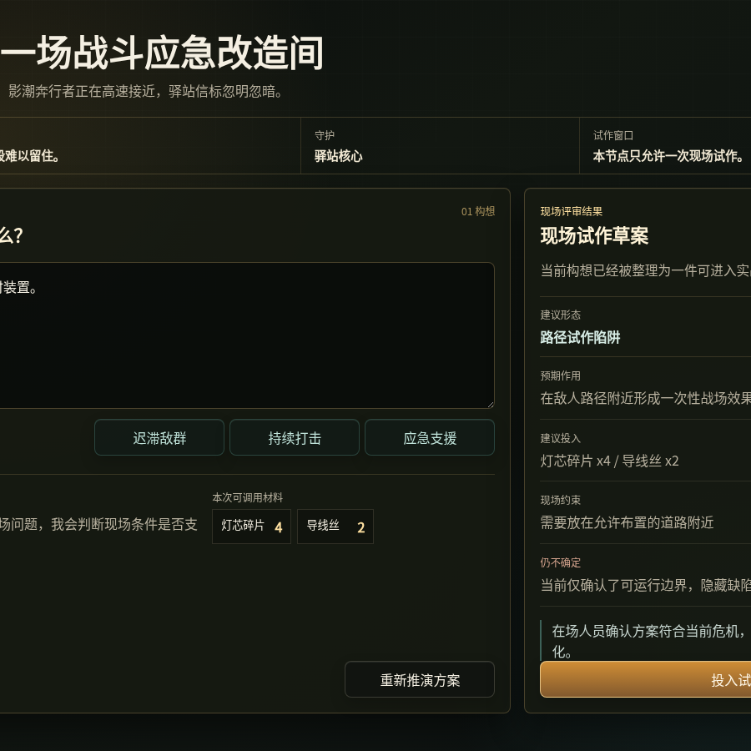
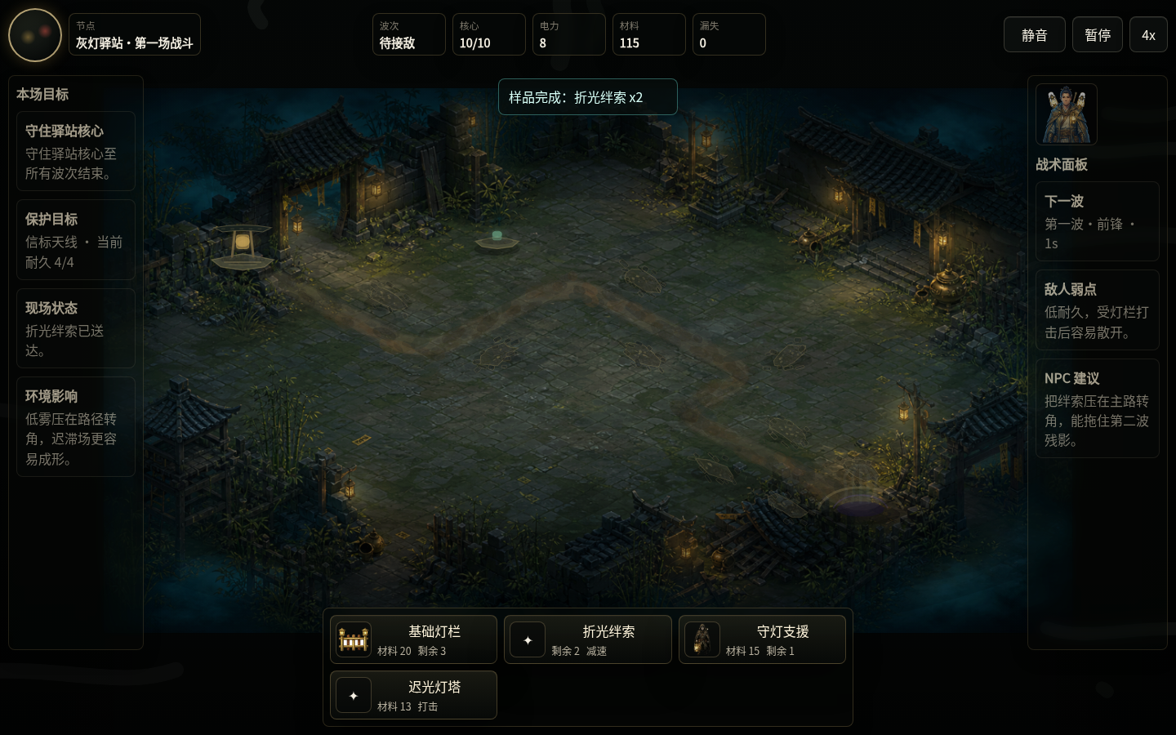
02 · 玩家体验
已实现
玩家眼中的一条完整链路
技术管线留在后台；前台只有世界、工坊，以及新能力进入战场的结果。
→
→
01 进入世界与战略地图
02 用自然语言提出意图
03 激活样品并观察行为
三个编译世界均可进入这条完整页面链路。
Compiler · Tencent Cloud Hackathon
03

Slide 4
03 · AI 编译器
已实现
从一句话，到一个可激活的 Session
自然语言输入可以自由；进入运行时之前，每一步都必须结构化、可验证、可审计。
01
02
03
04
05
06
Intent
Parse
Validate
Simulate
Promote
Activate
→
→
→
→
→
玩家自然语言 意图
Provider 输出 结构化候选
Schema + 语义 约束校验
确定性模拟 与预算检查
晋升报告 决定可否发布
Runtime asset 进入 Session
模型边界
发布证据
Provider 只提交候选，不直接改写世界状态。
PromotionReport + ActivationReceipt 记录晋升与激活。
Compiler · Tencent Cloud Hackathon
04

Slide 5
04 · 真实运行闭环
已实现
不是生成一段描述，而是改写一次可观察的战斗
塔、陷阱与支援道具都完成了从候选到战斗行为的闭环。
对象
运行时行为
可验证证据
防御塔
部署 → 索敌 → 伤害 / 连锁 → 结算
费用、射程、目标数进入行为 ABI
陷阱
部署 → 触发 → 范围伤害 / 减速 → 失效
触发窗口、作用半径、生命周期可模拟
支援道具
选点 → 释放 → 范围效果 → 冷却
落点、费用、范围与冷却进入运行时
RUNTIME BATTLE
候选只有穿过校验、模拟与晋升，才会成为当前 Session 的玩法资产。
Compiler · Tencent Cloud Hackathon
05

Slide 6
05 · Provider 与安全降级
已实现
多 Provider，不把不确定性传给玩家
模型可以替换、失败或返回不合规候选；统一质量门与安全 fallback 保持玩法可用。
01
02
03
04
05
玩家意图
→
多 Provider 路由
→
结构化候选
→
统一质量门
→
Session / fallback
输出边界
执行边界
状态边界
降级边界
Schema / 语义校验 / 白名单
确定性模拟 / 预算 / 晋升门
Session 隔离 / 激活回执 / 可回退
候选不可用 → 安全 fallback
Provider 负责提出可能性；Compiler 负责决定什么能进入游戏。
Compiler · Tencent Cloud Hackathon
06

Slide 7
06 · 地图编译
结构管线 · 已实现
当前视觉 · FALLBACK
地图结构闭环，视觉仍用 reviewed fallback
逻辑事实与视觉表现分离：路线、塔位、出生点和目标不由一张生成图反推。
STRUCTURE / 已实现
地图分层编译闭环
01
LogicMapIR
拓扑、路径、部署槽位、出生点与目标可测试
02
VisualMaterialPack
材质候选与逻辑坐标解耦，保留审查入口
03
MapVisualRuntimePackage
确定性合成、运行时高亮与 fallback 契约
边界说明
当前可玩地图视觉仍使用 reviewed fallback，不把候选视觉表述为已发布成果。
Compiler · Tencent Cloud Hackathon
07

Slide 8
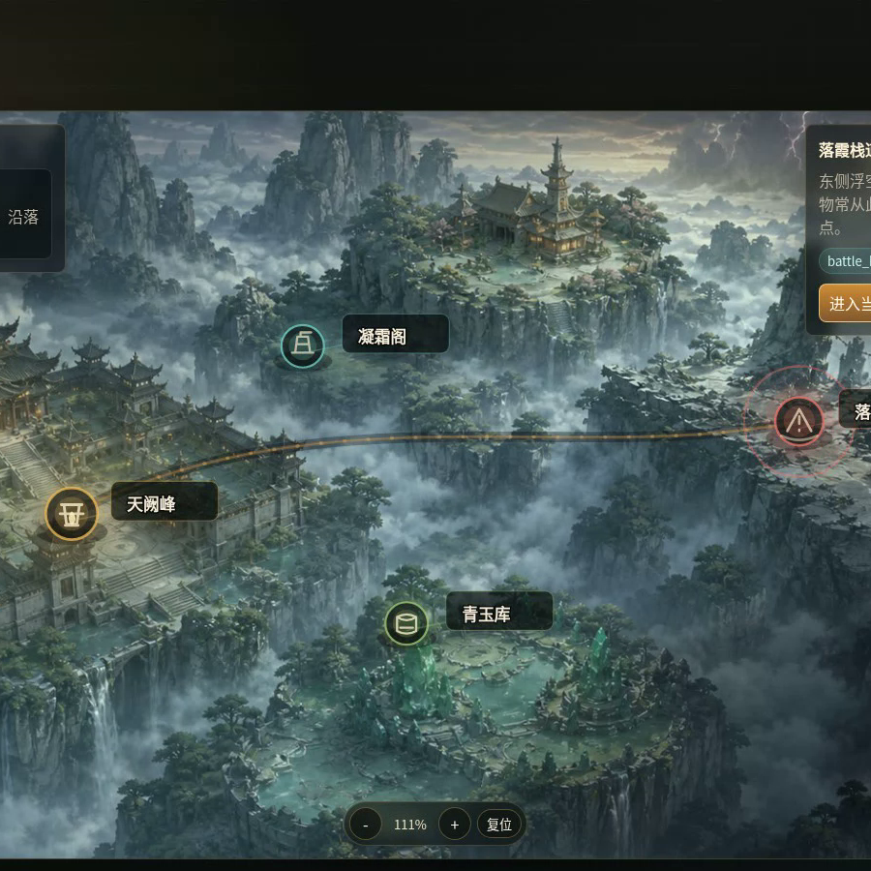
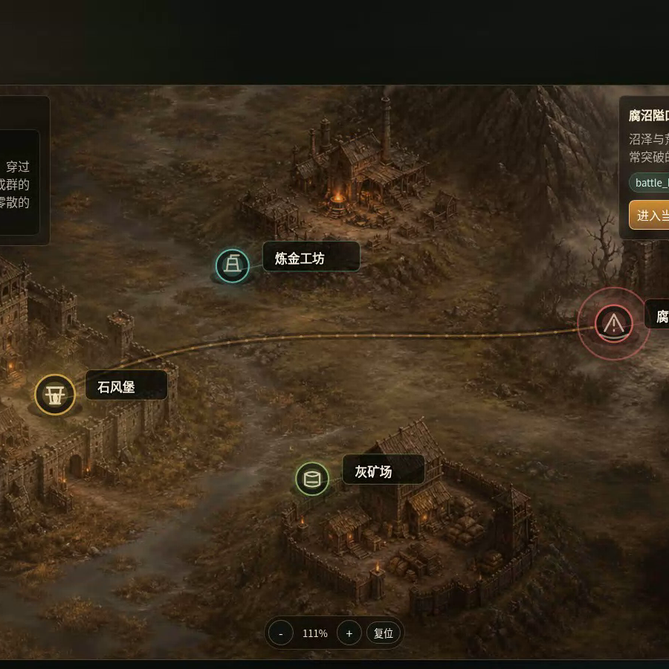
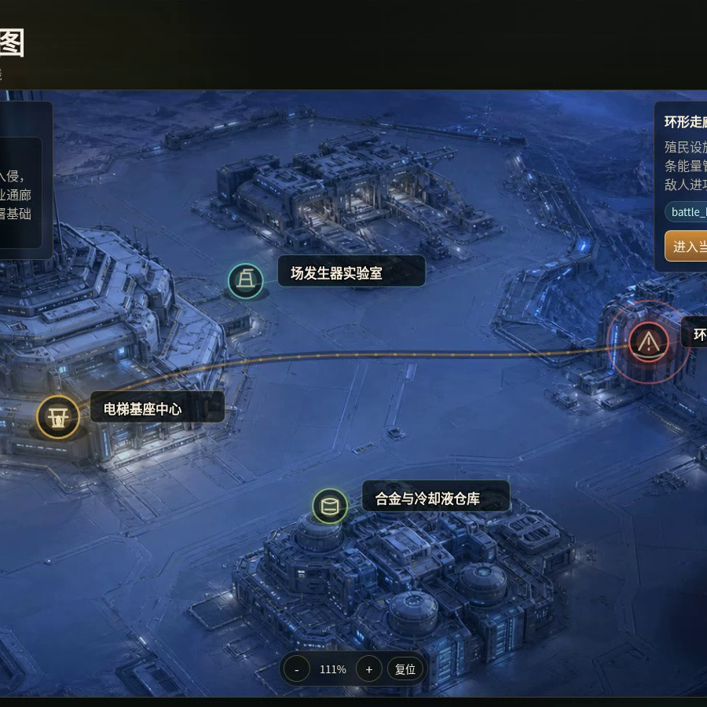
07 · 三个编译世界
已实现 · 3 WORLDS
同一套 Compiler，进入三条完整页面链路
仙侠、西幻与科幻拥有各自的世界书、开场、战略地图、工坊上下文与首关。
云海断峰关 · 仙侠
石风边境领 · 西幻
星锚轨道站 · 科幻
灵脉为路，符阵为城
沼泽荒原上的最后堡垒
轨道设施的模块化防线
共同链路：世界书 → 开场 → 战略地图 → 工坊 → 首关战斗
Compiler · Tencent Cloud Hackathon
08

Slide 9
08 · AI 协作
工具参与生产，质量门决定发布
代码、结构化玩法候选和视觉候选来自不同工具；任何模型输出都不直接成为交付结果。
TOOL 01
TOOL 02
TOOL 03
TOOL 04
CodeBuddy
Codex / OpenCode
DeepSeek / GLM
Agnes / OpenAI
实现、重构 与代码审查
架构、编排 与集成验收
结构化玩法候选 与 Provider 协作
图像模型：视觉候选 与风格探索
QUALITY GATE
Schema / 语义
→
模拟 / 晋升
→
多模态审查
→
自动测试
→
人工终审
统一验收对象：代码、Runtime package、发布证据
Compiler · Tencent Cloud Hackathon
09

Slide 10
09 · NOW / NEXT
已经发生的，与接下来要发生的
本次 Demo 只把经过运行链路验证的能力标为“已实现”；长期世界演化明确属于后续规划。
已实现 · NOW
后续规划 · NEXT
当前可验证能力
不作为本次 Demo 成果
•
自然语言意图 → 结构化解析 → 校验 → 模拟 → 晋升激活 → Session
•
更深剧情：长期角色关系与分支叙事
•
塔 / 陷阱 / 支援道具均有可观察的行为闭环
•
任务系统：可编译目标、奖励与状态变化
•
仙侠 / 西幻 / 科幻均可进入完整页面链路
•
随机事件：在预算与世界规则内生成局势
•
多 Provider 路由与安全 fallback
•
世界持续生长：跨局演化、记忆与长期进度
•
地图分层编译已有结构闭环；当前视觉为 reviewed fallback
路线图，尚未标记为已实现。
Compiler · Tencent Cloud Hackathon
10

Slide 11
VIBE PLAYING
从 Vibe Coding 到 Vibe Playing
AI 原生游戏不只生成内容， 它把玩家意图变为可验证、可执行、可回退的玩法。
结构化解析
校验与模拟
Session 激活
TEAM COMPILER
Compiler · Tencent Cloud Hackathon
11

